Slide 1
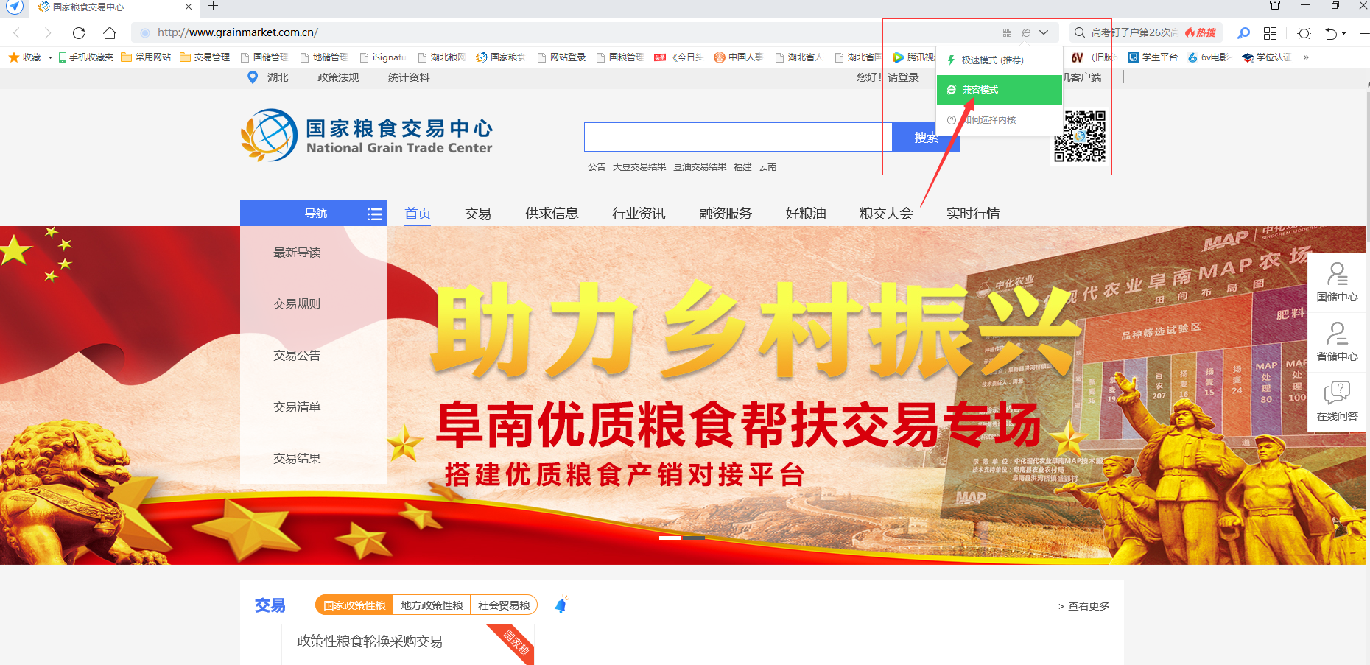
交易系统驱动安装流程 推荐使用360安全浏览器 登录-国家粮食交易中心 http://www.grainmarket.com.cn/ 浏览器调整为兼容模式

Slide 2
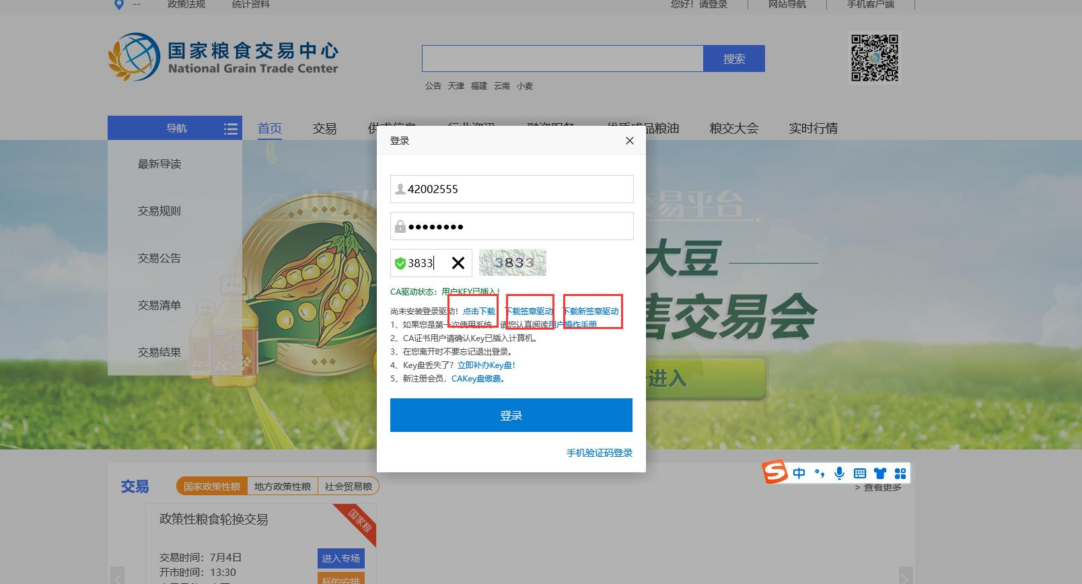
下载并安装KEY盘驱动程序 登录密码：注册时自己设置的。（2022年6月30日前注册的会员系统默认6个0） PIN码口令：6个1

Slide 3
“下载签章驱动” 文件安装

Slide 4
安装时勾选3项

Slide 5
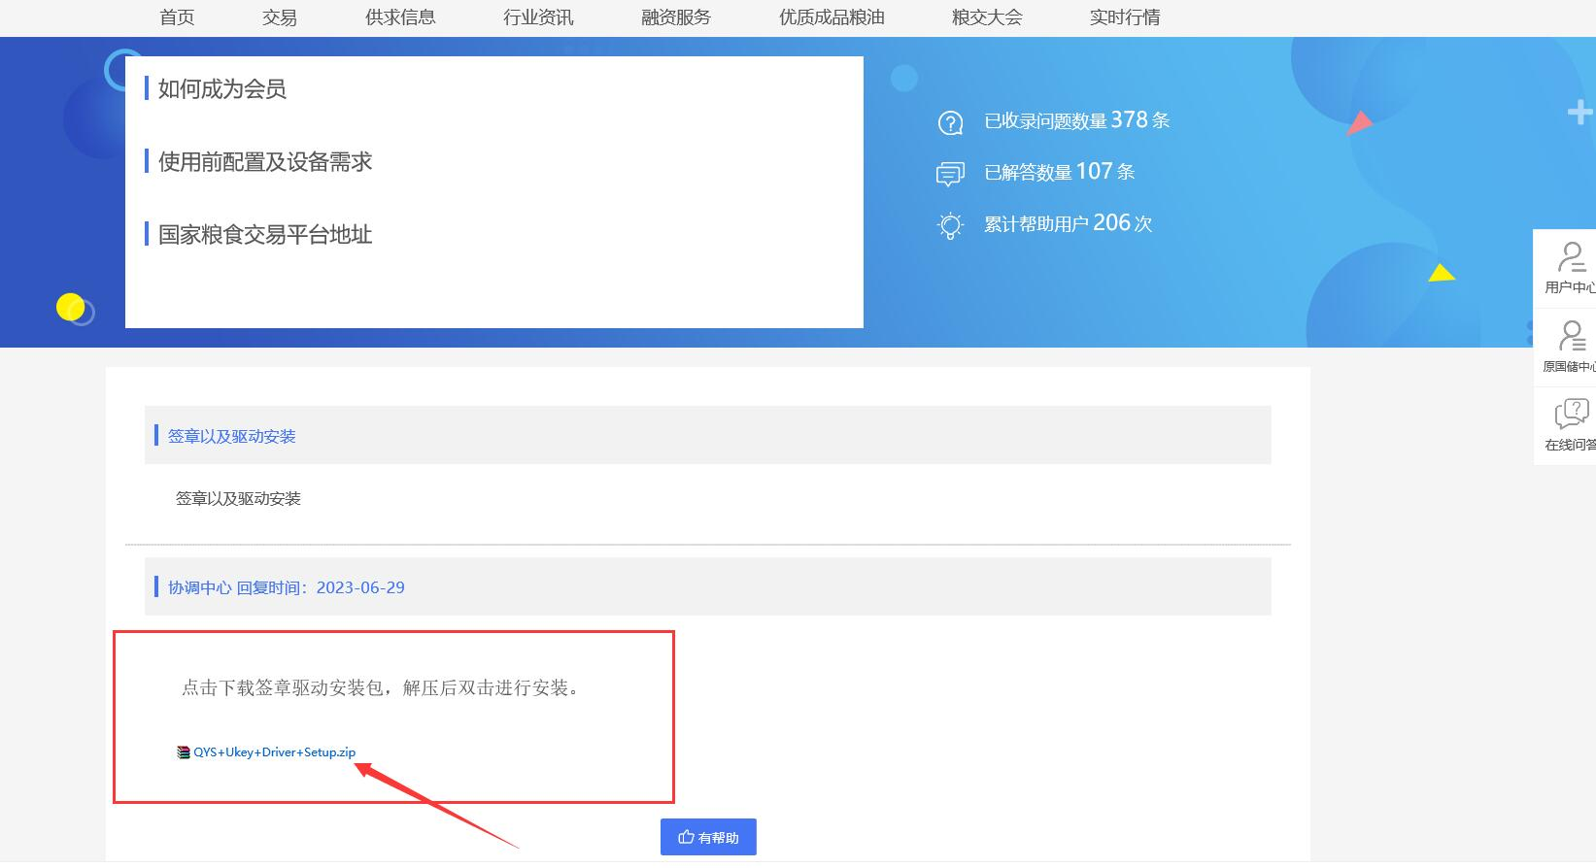
“下载新签章驱动”（2022年6月30日后注册的会员需下载新签章驱动才能盖章）

Slide 6
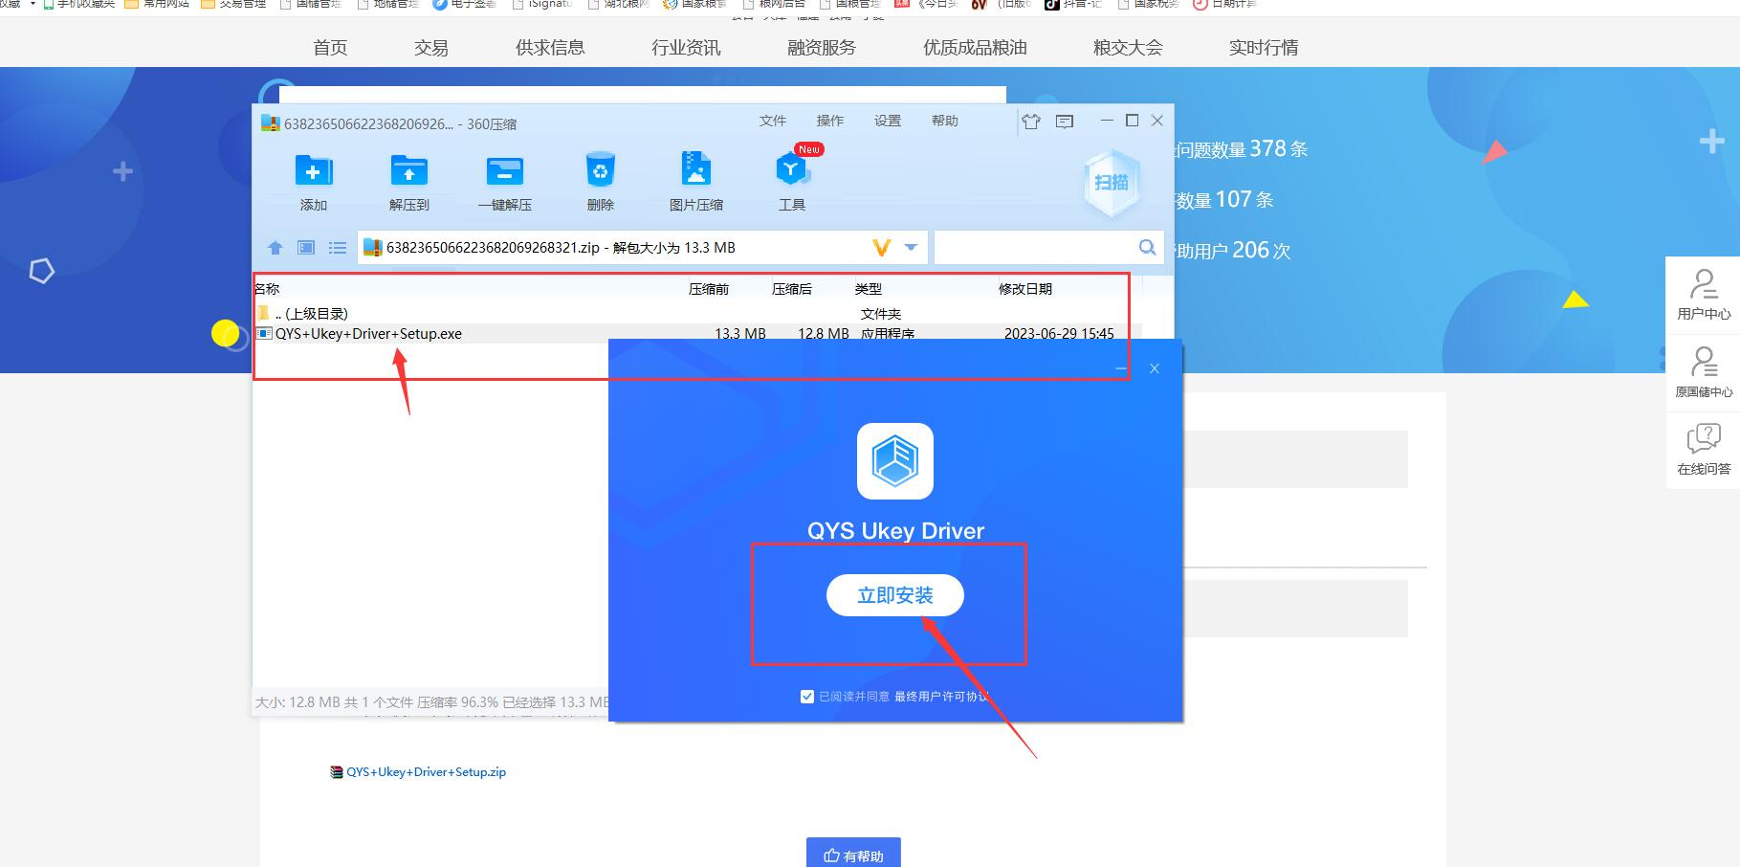
解压缩后点击立刻安装

Slide 7
合同盖章流程： 进入用户中心后，把浏览器设置成极速模式，点击签订

Slide 8
把电子章拖到单位盖章处，点击确认签署，弹出窗口输入PIN码6个1，完成盖章

Slide 9
如系统提示未安装驱动，请下载安装驱动

Slide 10
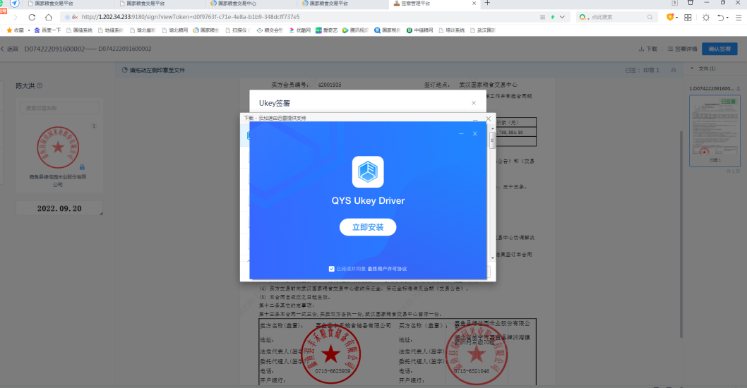
安装完毕后，再点确认签署，完成盖章流程。 提示： 可能有些会员电脑由于系统浏览器兼容性问题，登录系统界面和浏览合同界面需要浏览器在兼容模式下运行，盖章界面需要浏览器在极速模式下运行。如出现打不开合同或无法正常盖章时，需要会员调整切换一下浏览器模式。

